Slide 1
Mining Email Social Networks
Christian Bird, Alex Gourley,
Prem Devanbu, Michael Gertz
Anand Swaminathan
発表者 60206194 野口耕二朗

Slide 2
目次
背景・目的
前処理
ソーシャルネットワークの分析
まとめ

Slide 3
背景・目的

Slide 4
背景
大規模開発では開発者間の交流は成果物と互いに影響を及ぼしあっている
開発者間の交流を分析して，その性質やそれが成果物にどのように影響を与えているかを知りたい

Slide 5
対象となるデータ
商用のソフトウェア開発での開発者間の交流はあらゆる事情があり，扱えない
自由に扱えるOSSのメーリングリストとCVSの履歴を扱う

Slide 6
ソーシャルネットワーク
メーリングリストの中で，メールの送信や返信がどのように交わされているかを表すネットワーク
本論文であらゆる分析を行う際に用いられる

Slide 7
目的
ソーシャルネットワークの性質を調べる
開発者間の交流と開発者の活動の関係を調べる
開発者と非開発者の役割の違いを調べる

Slide 8
前処理

Slide 9
ソーシャルネットワーク
構成時の問題点
1人の開発者が複数のメールアドレスを所有することがある
複数のメールアドレスは同じ人物のものとなり，後の分析結果を誤ったものにしてしまう
同一人物の複数のメールアドレスをひとつのものとして扱う必要がある

Slide 10
IDの作成
<name,email>という形のIDをメールアドレスから作成する
“Kojiro Noguchi” <KjrNog@wakayama.jp>
<Kojiro Noguchi , KjrNog@wekayama.jp>

Slide 11
クラスタリングアルゴリズム
すべてのIDの間の３種類の類似度
  2つのIDのnameの類似度
  2つのIDのnameとemailの類似度
  2つのIDのemailの類似度
を計算する
上記の類似度のうち，最大のものを2つのIDの間の類似度とし，その類似度がしきい値を超えるものを同じクラスター（集団）に入れる

Slide 12
ソーシャルネットワークの分析

Slide 13
用いたデータ
Apacheの1999年から2006年のメーリングリストの101,637件のメール
その期間のApacheのCVSの履歴

Slide 14
ソーシャルネットワークの詳細
ソーシャルネットワークは有向グラフ
A
B
メーリングリストへメールを送信
Aに対してメールを返信
出次数が多いほど，その人がコミュニティの中で重要な人物であることを示す

Slide 15
入次数(in-degree)と出次数(out-degree)
入次数はメールを返信した数，出次数はメールを送信して返信された数を示す
A
A
入次数
出次数

Slide 16
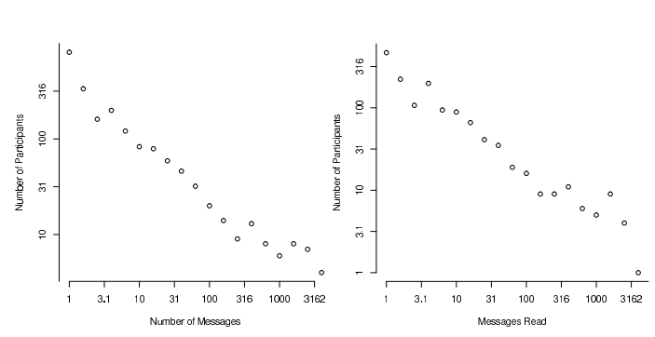
ソーシャルネットワークの性質
下のグラフの縦軸はどちらもMLの参加者数，左のグラフの横軸はメール送信数，右のグラフの横軸は返信数

Slide 17
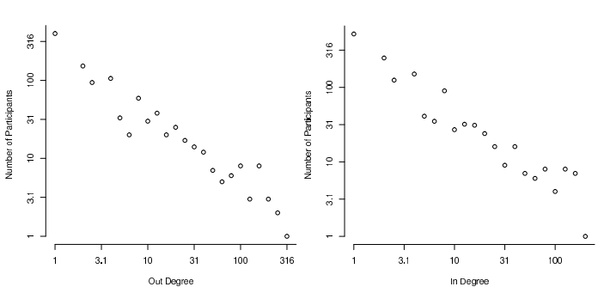
ソーシャルネットワークの性質
下のグラフの縦軸はどちらもMLの参加者数，左のグラフの横軸が出次数，右のグラフの横軸が入次数
少数の人がコミュニティ内のかなり多くの人と交流していることが分かる

Slide 18

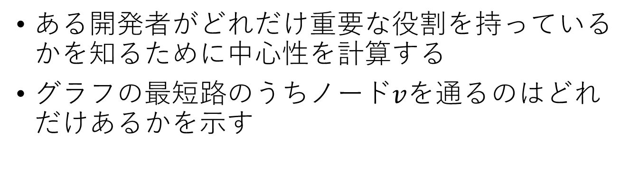
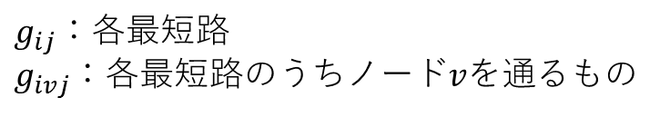
開発者間の交流と活動の関係
ある開発者がどれだけ重要な役割を持っているかを知るために中心性を計算する
グラフの最短路のうちノード$v$を通るのはどれだけあるかを示す
$$中心性：BW\left(v\right)=\sum_{i,j,i≠j,i≠v,j≠u}{\frac{g_{ivj}}{g_{ij}}}$$
$g_{ij}$：各最短路
$g_{ivj}$：各最短路のうちノード$v$を通るもの

Slide 19
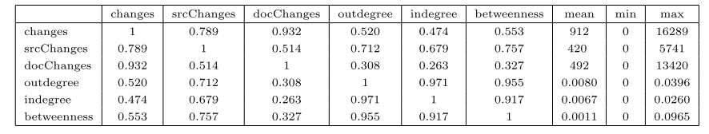
開発者間の交流と活動の関係
ソースコードを書き換える役割を持つ開発者と入次数，出次数，中心性が大きい相関があることが分かる
ソースコードを書き換える開発者はコミュニティ内の多くの人と交流していることが分かる
開発者の活動とソーシャルネットワークの相関を示す図

Slide 20
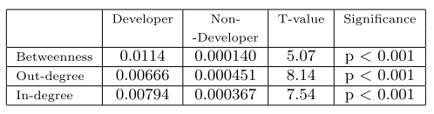
開発者と非開発者の役割の違い
開発者と非開発者の中心性，出次数，入次数を比較すると，大きい差があることが分かる
開発者のほうが非開発者より重要な役割を担っていることが分かる
開発者と非開発者の中心性，出次数，入次数の違いを示す図

Slide 21
まとめ
ソーシャルネットワークを見ると，小数の人がかなり多くの人と交流していることが分かった
開発者間の交流と活動にはかなり強い関係があることが分かった
開発者は非開発者に比べ，重要な役割を持っていることが分かった

